Slide 1
Здрав начин живота
Како развијати здраве навике и стилове живота?

Slide 2
Шта подразумевамо под појмом здравља?
Здравље је најважнија потреба сваког од нас.
Најчешће дефинишемо здравље као одсуство болести.
Здравље је стање потпуног, физичког, психичког и социјалног благостања, а не само одсуство болести.
Савремена наука кванититативно дефинише здравље као суму "резервних капацитета" основних функционалних система.
У том смислу треба да размислимо да ли
својим начином живота само трошимо
и смањујемо резерве здравља и да ли
довољно чинимо да очувамо и
унапредимо своје здравље..

Slide 3
Шта представља здрав начин живота?
Здрав начин живота нам може омогућити да сачувамо своје резерве здравља.
Истраживања су показала да практиковање здравог начина живота значајно унапређује здравље човека на много начина.
Здрав начин живота мора укључивати физичку активност, здраву исхрану, довољно одмора и сна и социјалну интеракцију.
Здрав начин живота није нешто што нам је дато или урођено, већ мора да се стрпљиво развија током живота.

Slide 4
Зашто је здрав начин живота важна тема за све нас?
ПРОЦЕНЕ (СЗО): 2020. ГОДИНЕ ЋЕ 70% СВИХ УЗРОКА СМРТИ БИТИ ПОВЕЗАНО СА НАЧИНОМ ЖИВОТА, ГДЕ СЕ КАО НАЈВАЖНИЈИ ФАКТОРИ РИЗИКА НАВОДЕ:
Физичка неактивност
Пушење
Злоупотреба алкохола
Неуравнотежена и неправилна исхрана

Slide 5
Како можемо заштити наше здравље?
Отклањање фактора ризика, или њихова значајна супресија, представља пример активне заштите здравља, бриге о свом здрављу и правовремене превенције обољења чији развој ти фактори убрзавају и појачавају.
Повећање суме "резервних капацитета" основних функционалних система.
Превенција хроничних болести.

Slide 6
Фактори ризика
Стања, обољења, особине, навике који повећавају могућност и вероватноћу појаве одређених обољења.
Фактори ризика
...које можемо активно контролисати и усмеравати у позитивном правцу
...на које није могуће утицати

Slide 7
Фактори ризика
Фактори ризика на које није могуће утицати
Генетски фактори
Узраст
Пол
Фактори ризика које можемо активно контролисати и усмеравати у позитивном правцу
Начин исхране
Физичка активност
Навике
Став према здравим стиловима живота

Slide 8

Здрав начин исхране
Здрава храна у себи не садржи превише беланчевина и масти, а богата је угљеним хидратима, витаминима и минералима.
Здрава исхрана подразумева једноставне, избалансиране оброке који се уносе у умереним количинама и правилним интервалима.
Важно је не мешати здрав начин исхране са различитим рестриктивним дијетама које су све популарније код адолесцената и одраслих.

Slide 9
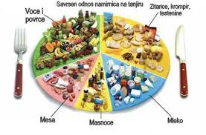
Здрав начин исхране
Као препорука за добру и здраву исхрану користе се пирамиде исхране, које представљају визуелни приказ добро планираног и балансираног оброка.
Постоји пет основних група намирница и један од начина да се обезбеди разноврсност јесте да се за сваки дан одабере понека намирница из свих пет група.

Slide 10
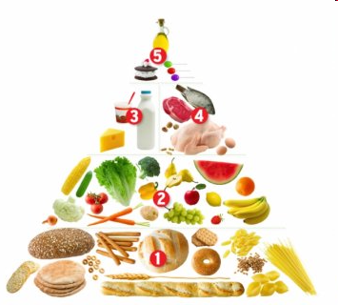
Пирамида исхране
Врх пирамиде: храна која се користи у скромним количинама: масти и слаткиши.
Трећи ниво пирамиде: млечни производи (2-3 порције/дан), месо, риба јаја, махунарке (2-3 порције/дан)
Други ниво пирамиде: воће (2-4 порције/дан) и поврће (3-5 порција/дан).
База пирамиде: намирнице које треба да буду основа исхране: житарице, производи од житарица, кромпир... (6-11 порција/дан).

Slide 11
Значај здравог начина исхране
Основа и смисао здравог начина исхране јесте размишљање о потребама сопственог организма и њихово усклађивање са другим потребама важним за нас.
Здрав начин исхране делује превентивно на наш организам и све његове функције укључујући активности имуног система тако што помаже да се успешно бори против болести.

Slide 12
Физичка активност
Физичка активност је једна од најбитнијих ствари код практиковања здравог начина живота.
Под физичком активношћу се подразумевају разни рекреативни спортови, шетња, вежбе..
Физичка активност непосредно повећава утрошак енергије, а посредно и у мировању, због повећања мишићне масе која је метаболички активнија.

Slide 13
Физичка активност и неактивност
СЗО дефинише физичку активност као сва кретања у току дана, укључујући активности у школи, на послу, рекреацију, вежбе, спорт. Такође, дефинише и неактивност, као неучествовање у било каквој регуларној физичкој активности осим дневних активности.
Процене: 60 – 85% опште популације је недовољно или потпуно физички неактивно.

Slide 14
Важност физичке активности
Седентарни начин живота повећава ризик од појаве различитих хроничних обољења у детињству. Важно је ограничити време седентарних акривности (гледање телевизије, седење за рачунаром) на највише два сата дневно, а да се уведе редовна физичка активност.
Неопходно је да свака млада особа свакодневно (а најмање пет дана у недељи) проводи 30 – 60 минута у вежбању које ангажује веће групе скелетних мишића.

Slide 15
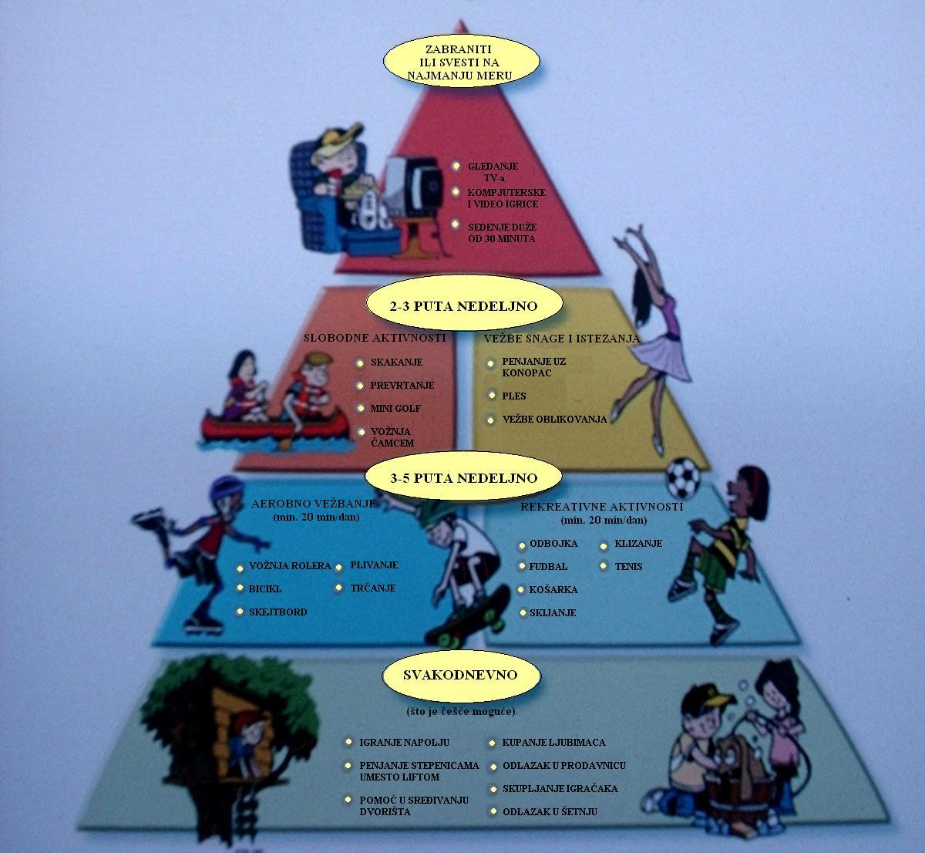
Пирамида физичке активности

Slide 16
Важне чињенице везане за физичку активност
Једна од најважнијих потреба је потреба за кретањем или физичком активношћу.
Физичка активност је један од најбитнијих фактора здравља код деце.
Кроз физичку активност деца развијају низ телесних и психичких вештина.
Највећи број деце задовољава своје потребе за физичком активношћу кроз игру и рекреативне активности.

Slide 17
Одмор и сан
Човекова потреба за спавањем је физиолошке природе. Фаза одмора и сна је неопходна за оптимално функционисање нашег организма.
То је пре свега период одмора нашег организма. Када спавамо сви органи раде успорено, а ткива се обнављају.
Док спавамо, токсини се елиминишу из нашег организма, а мртве ћелије замењују новим.
Сан је одмор и за наш мозак, који тада повезује у једну логичку целину све оно што смо проживели и доживели у току предходног дана.

Slide 18
Значај одмора и сна
Од велике је важности КАДА и КОЛИКО дуго спавамо.
Добро избалансиран одмор и сан могу помоћи у одржавању оптималног психофизичког стања организма и обезбедиће нам довољно енерије за нове активности и функционисање.
Нередован ритам спавања, премало или превише сна, неусаглашен термин одласка на спавање са циркадијалним ритмом особе и сл.могу довести до појаве многих хроничних обољења, психичких промена у области когнитивних способности, емоционалних реаговања и понашања, али и бити предиктор многих поремећаја и потешкоћа код људи.

Slide 19
Социјална интеракција
Социјална интеракција је важан фактор који помаже у одржавању повољног менталног и емоционалног здравља.
Човек је друштвено биће. (Аристотел)
Истраживања су показала да социјална интеракција утиче на осећај прихваћености и самопоуздања код појединаца.
Блиски, подржавајући и функционални односи са породицом, пријатељима, вршњацима и другим људима из нашег окружења чине основу наших емоционалних капацитета и важан фактор превенције многих потешкоћа (здравствених, психичких, социјалних, понашајних).

Slide 20
Повезаност са хроничним обољењима
Нередовна и неуравнотежена исхрана као и физичка неактивност доводи до раније и чешће појаве великог броја хроничних обољења (хипертензија, рана артеросклероза, шећерна болест), али и до ендокриних, ортопедских и психосоцијалних поремећаја.
Поједини од ових штетних чинилаца за настанак кардиоваскуларних обољења откривени су код деце већ у узрасту од пет година.

Slide 21
Повезаност са хроничним обољењима
Стечена шећерна болест раније се сматрала болешћу одраслих.
Последњих 10 – 20 година региструје се пораст учесталости ове болести и код адолесцената, што се најчешће приписује порасту учесталости и степена гојазности.
Стечена шећерна болест је комплексан метаболички поремећај који, и код младих и код одраслих, настаје као интеракција генетских фактора и фактора средине.
Стечена шећерна болест код деце се најчешће открива у узрасту 12 до 16 година.

Slide 22
Кључни чиниоци превенције хроничних обољења
До скорашњег пораста учесталости дошло је у сувише кратком временском периоду да би се он могао тумачити као повећана учесталост генетских поремећаја. Отуда се у настанку шећерне болести као и других хроничних обољења све више наглашава утицај социјалних чинилаца и начина живота.
Породица, школа и друштво у целини, има изузетно велики утицај на:
    усвајање правилних навика у вези са исхраном
    модела понашања и ставова везаних за начин исхране и физичку активност

Slide 23
Шта обухватају навике и ставови?
Навике су стечени облици понашања који се формирају честим понављањем. Многе наше навике су настале још у детињству. Могу се мењати и формирати нове навике.
Ставови су стечене, релативно трајне диспозиције (позитивне или негативне) које се испољававају као тенденција да се мисли, осећа и поступа на одређен начин. Ставови се теже мењају и утичу на наше понашање, опажање, мишљење, одлучивање..

Slide 24
Шта обухватају навике и ставови везане за здрав начин живота?
Навике и ставови који промовишу здрав начин живота подразумевају:
Да се хранимо уравнотежено, редовно и у умереним количинама
Да се бавимо редовно различитим физичким активностима
Да спавамо довољно дуго, редовно и у предвиђеном периоду
Да проводимо довољно времена са породицом, пријатељима и другим људима из нашег окружења

Slide 25
Шта обухватају навике и ставови везане за здрав начин живота?
А да све ове активности спроводимо:
у складу са сопственим могућностима и потребама (физиолошким, емоционалним, социјалним и другим)
у складу са сопственим жељама, ставовима, циљевима и плановима.

Slide 26
Формирање здравог начина живота
Учење релевантних информација о здрављу, изграђивањем ставова и вредности према здравом животу, те развијањем одговарајућих животних вештина у будућности би требало да резултира одговорним понашањем које се може оценити као здрав стил или здрав начин живота.
Избор и одлука о примењивању здравих начина живота је на нама самима.

Slide 27
Хвала на пажњи!

